Slide 1
3. DB 구축

Slide 2
Note
출처
수제비 2021 정보처리기사

Slide 3
3. DB 구축
SQL 응용
절차형 SQL 작성
응용 SQL 작성

Slide 4
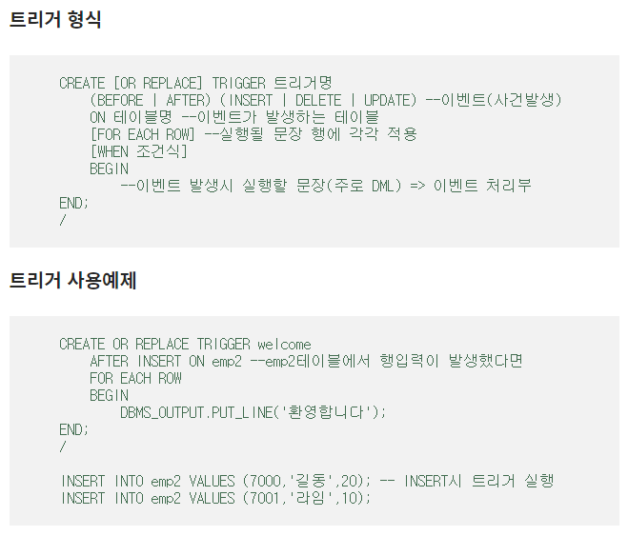
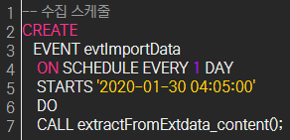
트리거
트리거
정의
DB에서 이벤트가 발생시 관련 작업을 자동으로 수행
구성
선언 부: 이름
이벤트 부: 받으면 SQL 실행하는 이벤트
시작/종료 부: BEGIN/END 표시
제어 부: 조건문, 반복문 등
SQL
예외 부: 예외 발생시 처리 방법 정의
이벤트
정의: 특정 시간에 함수 등을 실행시키는 기능

Slide 5
SQL 문법
SQL 문법
정의: DB를 접근하고 조작하는데 적용되는 규칙
종류
DDL (Data Definition Language)
데이터를 정의하는 언어
DML (Data Manipulate Language)
데이터를 조작하는 언어
DCL (Data Control Language)
데이터를 제어하는 언어
WHERE 조건
비교: price < 1000, price == 400
범위: price BETWEEN 200 AND 500
BETWEEN은 해당 숫자 포함
집합: price IN (200, 300, 400)
패턴: name LIKE ‘정상%’
NULL: price IS NULL, price IS NOT NULL
복합 조건: AND, OR, NOT
LIKE + 와일드 문자
+ : 문자열을 연결
‘축구’ + ‘감독’ : ‘축구감독’
%: N개의 문자열과 일치
LIKE ‘축구%’ : 축구로 시작하는 문자열
[]: 1개의 문자열과 일치
‘[0-8]%’ : 0~8로 시작하는 문자열
[^]: 1개의 문자열과 불일치
‘[^0-8]%’ : 0~8로 시작하지않는 문자열
-: 특정 위치의 문자 1개와 일치
‘_구%’ : 2번째 글자가 ‘구’인 문자열
주석 처리
-- 문장 : -- 우측 문장이 주석 처리됨
/* 문장 */ : 중간 문장이 주석 처리됨
SQL HINT
SQL 실행의 성능 향상을 위한 정보
--+ 힌트 명(파라미터…)
/*+ 힌트 명(파라미터…) */

Slide 6
DML
DML (Data Manipulation Language)
정의: 데이터를 조작(입력, 수정, 삭제, 조회)하는 언어
유형
SELECT: 조건에 맞는 튜플을 보여준다
INSERT: 새 튜플을 추가한다
UPDATE: 기존 튜플의 내용을 변경한다
DELETE: 튜플을 삭제한다
SELECT 명령어
SELECT [ALL | DISTINCT | DISTICTROW]
ALL: 모든 튜플 대상 검색
DISTINCT : 중복 속성을 제외하고 검색
DISTICTROW: 중복 줄을 제외하고 검색
FROM: 검색 대상 테이블명 작성
WHERE: 검색 조건 작성
GROUP BY: 속성을 그룹화 할 때 사용
HAVING: 그룹화 후, 그룹의 조건을 작성
ORDER BY
ASC: 오름차순 정렬
DESC: 내림차순 정렬
INSERT 명령어
INSERT INTO 테이블 이름(속성 명…)
VALUES(데이터…)
UPDATE 명령어
UPDATE 테이블 이름
SET 속성 명 = 데이터, …
WHERE 조건
DELETE 명령어
DELETE FROM 테이블 이름
WHERE 조건

Slide 7
DCL
DCL (Data Control Language)
정의: DBA가 보안, 무결성, 회복 등을 위해 사용하는 언어
기능
데이터 보안
무결성 유지: 데이터의 정확성과 일관성 유지
병행수행 제어: 여러 트랜잭션의 영향을 컨트롤
회복: DB 장애 발생 이전으로 복원
유형
DCL
GRANT: 사용 권한 부여
REVOKE: 사용 권한 회수
TCL (Transaction Control Language)
COMMIT: 트랜잭션 확정
ROLLBACK: 트랜잭션 취소
SAVEPOINT: 저장 시기 결정
GRANT
시스템 권한: GRANT 권한 TO 사용자
객체 권한: GRANT 권한 ON 테이블 TO 사용자
REVOKE
시스템 권한: REVOKE 권한 TO 사용자
객체 권한: REVOKE 권한 ON 테이블 TO 사용자
TCL
트랜잭션 확정: COMMIT
트랜잭션 취소: ROLLBACK
세이브포인트 지정: SAVEPOINT 이름
세이브포인트 롤백: ROLLBACK TO SAVEPOINT 이름

Slide 8

Window Function
Window Function
정의: 행과 행의 관계를 정의하기 위해 만든 함수
순위, 합계, 평균, 행 위치 등 조작
OLAP (On-Line Analytical Processing)이라고도 함
구조
PARTITION BY 칼럼: 전체를 윈도로 나눔
ORDER BY: 정렬
Window랑 Group은 패스…
기출도 별로 없는데 양은 방대해서

